Slide 1
Уроки милосердия (Г.Д.Зубова) 2 класс
Урок 18
Православные традиции праздника Рождества Христова
Учитель начальных классов
МБОУ «Жердевской СОШ»
Тамбовской области
Кузичкина Наталия Ивановна
2017 год

Slide 2
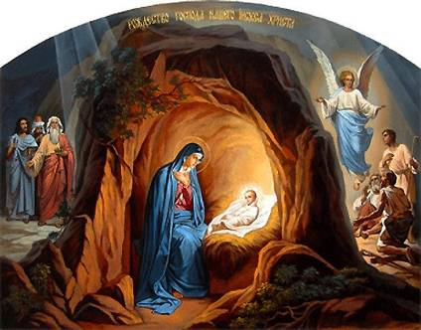
7 января
Рождество Христово
В этот день в небольшом городке Вифлееме произошло небывалое событие - родился в мир Богомладенец, Сын Божий. Иисус Христос родился сверхъестественным образом от Девы Марии, которую мы с тех пор называем Богородицей.
Придя на землю, Он не был встречен почетом, знатностью и богатством. У Него даже не было колыбели, как у всех детей, не было и пристанища - Он родился за городом, в пещере и был положен в ясли, куда кладут корм для животных.

Slide 3
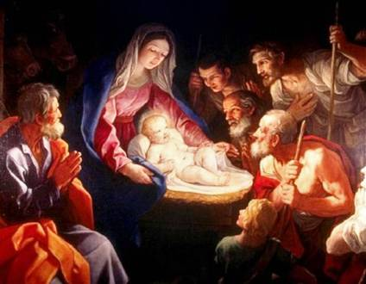
7 января
Рождество Христово
Первыми гостями божественного младенца были не цари и вельможи, а простые пастухи, которым Ангел возвестил о Рождестве Христовом: «Я возвещаю вам великую радость, которая будет всем людям: ибо ныне родился вам в городе Давидовом Спаситель, Который есть Христос Господь! И вот вам знак: вы найдете Младенца в пеленах, лежащего в яслях».

Slide 4
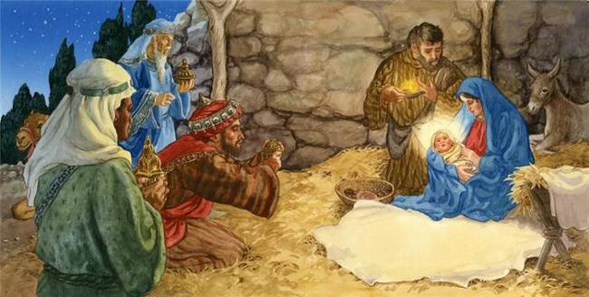
7 января
Рождество Христово
Пастухи первыми поспешили поклониться новорожденному Спасителю. В это время с дарами Царю Мира шли волхвы с востока (волхвы - это древние мудрецы). Они ждали, что вскоре должен нa землю прийти великий Царь Мира, а чудесная звезда указала им путь в Иерусалим.
Волхвы принесли Младенцу дары: золото, ладан и смирну. Эти дары имели глубокий смысл: золото принесли как Царю в виде дани, ладан как Богу, а смирну как человеку, который должен умереть.

Slide 5
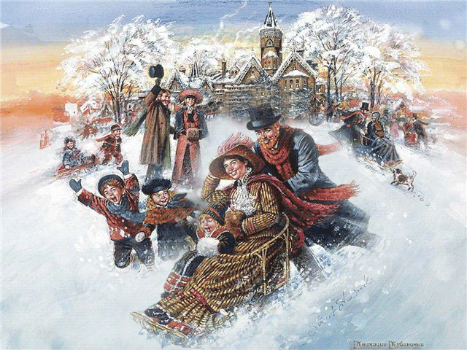
Поздравление
Вот и снова Рождество -
Сил небесных торжество:
В этот день Христос пришел,
Чтоб спасти наш мир от зол.
Слава вечная Ему,
Побеждающему тьму.
Поздравляем всей душой
С этой радостью большой.

Slide 6
Святки
В христианской традиции — время с Рождества Христова до Крещения Господня.

Slide 7
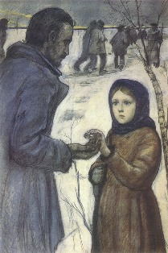
1 день
Христиане подавали бедным людям помощь
в виде милостыни

Slide 8
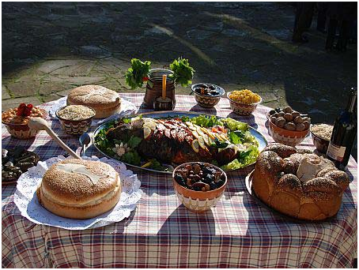
2 день
Накрывали праздничный стол для бедных

Slide 9
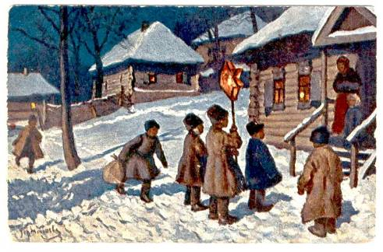
3 день
Ставили ёлку, детям дарили подарки на Рождество. Ходили по домам и славили Христа.

Slide 10
Источники
Источник шаблона: http://elenaranko.ucoz.ru/
1 - http://supercook.ru/images-700-rpk/05-rozhdestvo-00.jpg
2 - http://zahidonline.com/images/uploads/NIH.jpg
3 - http://www.pravmir.ru/wp-content/uploads/2013/01/131363_view.jpg
4 - http://prometey-spb.su/userfiles/image/7(2).jpg
5 - http://mirnoe.com/uploads/posts/2013-01/1357378691_koljadki.jpg
6 - http://img1.liveinternet.ru/images/attach/c/4/81/939/81939757_0_4782f_6e3d3bef_XL.jpg
7 - http://rus.kg/uploads/posts/2013-01/1357541073_bozhestvennaya-liturgiya.jpg
8 - Православное Рождество Христово - 7 января
http://img0.liveinternet.ru/images/attach/c/4/81/949/81949964_6.jpg
http://www.supertosty.ru/pozdravleniya/pravoslavnye_prazdniki/rozhdestvo_hristovo/
http://migmore.ru/wp-content/uploads/2012/12/image1.png
http://rm-hv.ru/uploads/posts/2013-06/1371118213_milostenie.jpg

